Slide 1
Подготовка участников ГИА-9 к развернутым ответам экзаменационных работ по английскому языку
Пожогина Татьяна Николаевна
МБОУ «Лицей №24»

Slide 2
Подготовка к ОГЭ

Slide 3
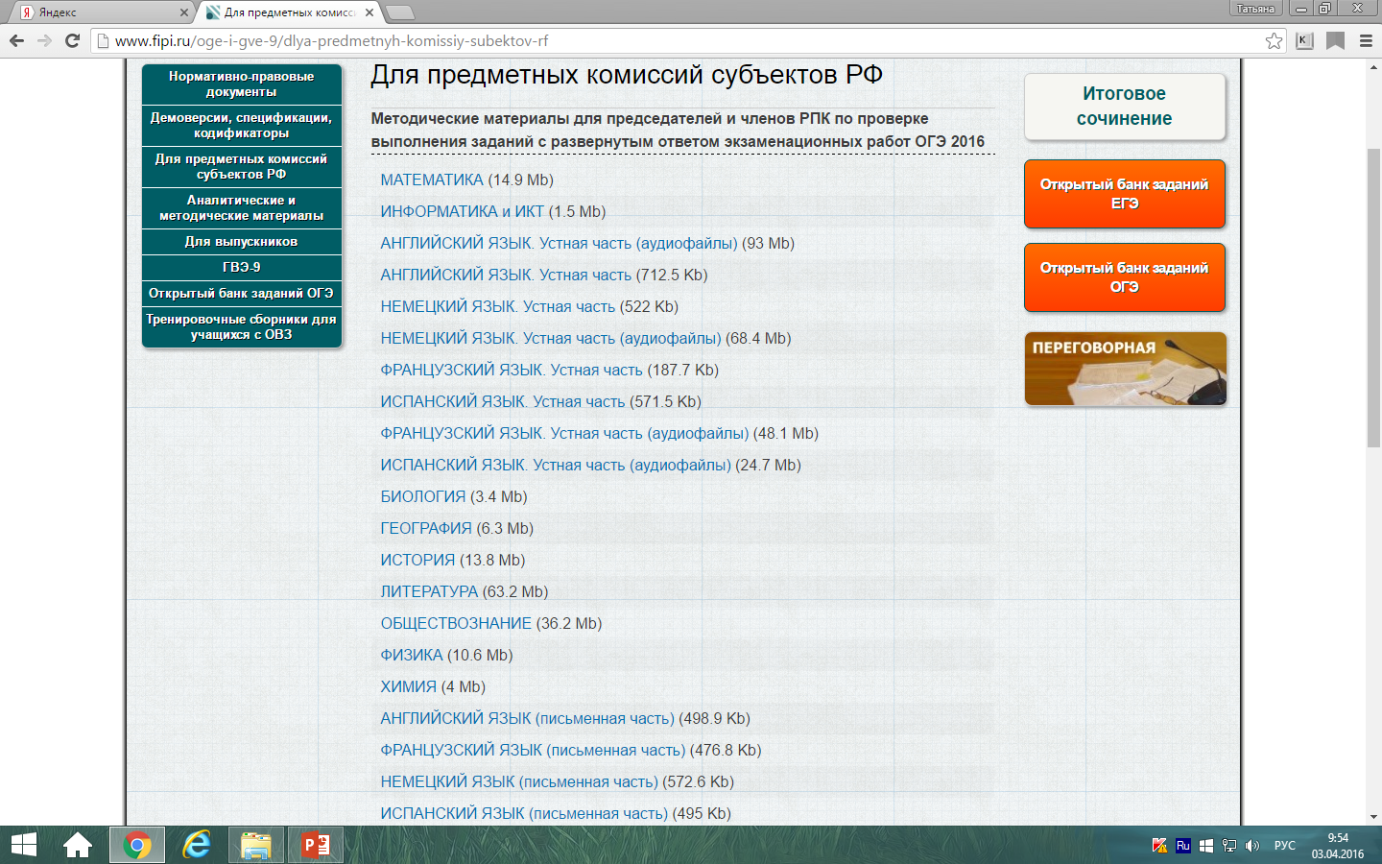

Slide 4
Письменная часть

Slide 5
Задание 33 (С1) экзаменационной работы проверяет умение ученика писать личное письмо. Ученику предлагается прочитать отрывок из полученного письма и написать ответ объемом 100–120 слов, в котором необходимо ответить на три вопроса, заданных другом по переписке. Письмо должно быть оформлено в соответствии с нормами письменного этикета, принятого в англоязычных странах.
Рекомендуемое время выполнения задания по письму – 30 минут.

Slide 6
Технология оценивания
Если при проверке письма ставится «0» за содержание, то письмо дальше не проверяется, за каждый критерий ставится «0» баллов.
Если объем письма менее 90 слов, то задание оценивается в 0 баллов. Если объем более 132 слов, то проверке подлежат только 120 слов с соответствующей оценкой по решению коммуникативной задачи.

Slide 7
Подсчет слов
При определении соответствия объема представленной работы требованиям считаются все слова, начиная с первого слова по последнее, включая вспомогательные глаголы, предлоги, артикли, частицы. В личном письме адрес, дата, подпись также подлежат подсчету.
При этом:
– стяженные (краткие) формы (например, I’ve, it’s, doesn’t, wasn’t) считаются как одно слово;
– числительные, выраженные цифрами (например, 5, 29, 2011, 123204), считаются как одно слово;
– числительные, выраженные словами (например, twenty-one), считаются как одно слово;
– сложные слова (например, pop-singer, English-speaking, ill-mannered) считаются как одно слово;
– сокращения (например, UK, e-mail, sms, TV) считаются как одно слово.

Slide 8
Требования к структуре письма
адрес автора (город/поселок, страна);
дату (под адресом):
date/month/year
month/date/year;
обращение (слева, на отдельной строке), например, Dear Jim/Alice ;
ссылку на предыдущие контакты: благодарность за полученное письмо (начало письма), например, «Thank you for your recent letter»; «I was very glad to get your letter», «Thanks for writing to me» и т.д.;
ответы на три вопроса друга по переписке (основная часть письма).
упоминание о дальнейших контактах, например, «Write back soon»; «Hope to hear from you soon»; «I look forward to hearing from you»; «Please, write to me soon» и т. д.;
завершающую фразу, например, «Best wishes»; «All the best»; «With love»; «Yours» (на отдельной строке);
подпись автора (только имя, на отдельной строке).
При оценивании письма написание названия города и страны на одной строке (краткий адрес) не считается ошибкой. Ошибкой является «неправильный» порядок следования элементов адреса (независимо от их расположения по строкам), например, Russia, Murmansk.

Slide 9
Единые требования
Ставится 0 баллов, если меньше 90 слов, если написано не по теме и если не дано ответов на 2 вопроса.
Ответы на вопросы должны быть написаны в одном абзаце. Абзац должен быть хорошо виден (или красная строка, или пропущена строчка)
В адресе достаточно написать город и страну.

Slide 10
Типичные ошибки
Письмо не соответствует объему
Ошибки в структуре письма
Неправильное оформление адреса
Неточные ответы на вопросы («Какой подарок ты хотел бы получить на день рождения? – Я хочу, чтобы все были счастливы.»)

Slide 11
Устная часть

Slide 12
Устная часть ОГЭ состоит из трех заданий:
1) чтение вслух небольшого текста научно-популярного характера. Время на подготовку – 1,5 минуты.
2) участие в условном диалоге-расспросе (ответы на заданные вопросы):
ответить на шесть услышанных в аудиозаписи вопросов телефонного опроса.
3) тематическое монологическое высказывание с вербальной опорой в тексте задания. Время на подготовку – 1,5 минуты.
Общее время ответа одного участника ОГЭ (включая время на подготовку) – 15 минут.
Каждое последующее задание выдаётся после окончания выполнения предыдущего задания.
Всё время ответа ведётся аудиозапись.

Slide 13
Критерии оценивания чтения
 | Фонетическая сторона речи
2 | Речь воспринимается легко: необоснованные паузы отсутствуют; фразовое ударение и интонационные контуры, произношение слов практически без нарушений нормы; допускается не более пяти фонетических ошибок, в том числе одна-две ошибки, искажающие смысл
1 | Речь воспринимается достаточно легко, однако присутствуют необоснованные паузы; фразовое ударение и интонационные контуры практически без нарушений нормы; допускается не более семи фонетических ошибок, в том числе три ошибки, искажающие смысл
0 | Речь воспринимается с трудом из-за значительного количества неестественных пауз, запинок, неверной расстановки ударений и ошибок в произношении слов, ИЛИ допущено более семи фонетических ошибок, ИЛИ сделано четыре и более фонетические ошибки, искажающие смысл

Slide 14
Оценивание диалога
Ответ на каждый вопрос оценивается по шкале 0–1 баллов.
Если участник ОГЭ дал полный ответ на заданный вопрос, возможные языковые погрешности не затрудняют восприятия, то выставляется 1 балл. Если ответ не дан, или ответ не соответствует заданному вопросу, или в ответе допущены языковые ошибки, которые затрудняют его понимание, то выставляется 0 баллов. Особенностью оценивания задания 2 является то, что если участник ОГЭ дал ответ в виде слова или словосочетания, то он получает 0 баллов.
Если нет ответа на вопрос Why?, выставляется 0 баллов.
Максимально за правильное выполнение этого задания участник ОГЭ может получить 6 баллов

Slide 15
Оценивание монологического высказывания
Во время выполнения задания 3 участник ОГЭ должен полно и развернуто раскрыть все аспекты (пункты), указанные в задании.
Для получения максимального балла (3) по критерию решение коммуникативной задачи монологическое высказывание участника ОГЭ должно содержать 10–12 фраз (в среднем по 3 фразы на каждый пункт плана + вступление + заключение); для получения 2 баллов требуемый объем – 8–9 фраз. Минимальное количество фраз для получения 1 балла по данному критерию –6 фраз.
Особенностью оценивания заданий 3 является то, что при получении экзаменуемым 0 баллов по критерию решение коммуникативной задачи все задание оценивается в 0 баллов.

Slide 16
Типичные ошибки
Монолог не соответствует объему
Нет вступления и заключения
Неполно раскрываются аспекты
Изложение нелогично

Slide 17
https://yandex.ru/images/
http://www.fipi.ru/oge-i-gve-9/dlya-predmetnyh-komissiy-subektov-rf
http://rcoi61.ru/
http://gia.edu.ru/ru/

